Slide 1
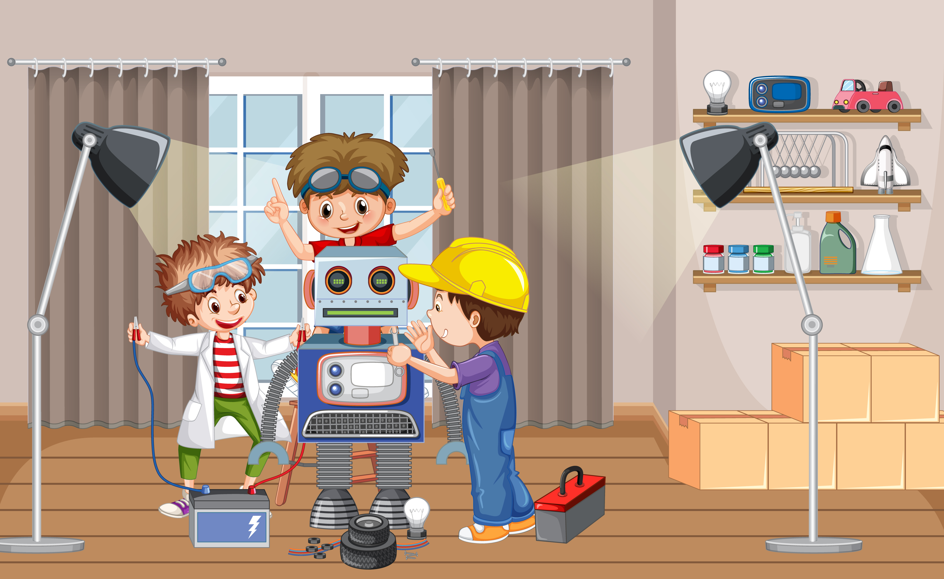


Slide 2




Slide 3

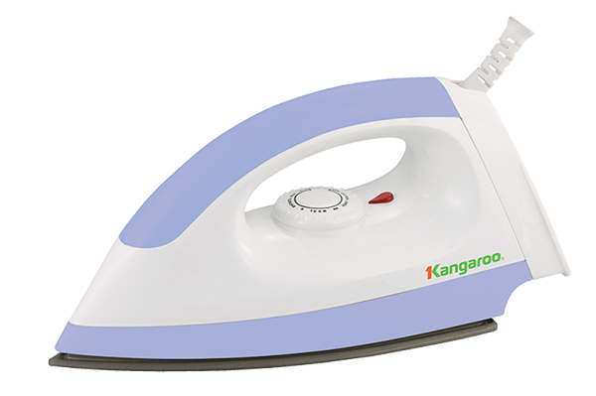
Bàn gì làm áo nõn nà
Bàn gì đốt hết cửa nhà ruộng nương
Là cái gì?

Slide 4
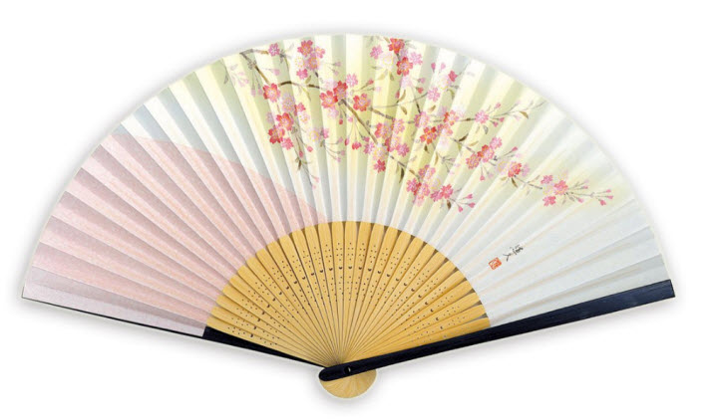
Thân em xưa ở bụi tre
Mùa đông xếp lại mùa hè mở ra
Là cái gì?

Slide 5
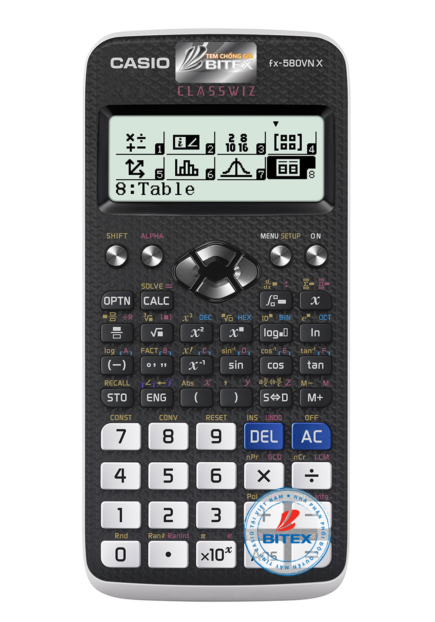
Tính ưa chính xác
Tấm lòng thẳng ngay
Giúp cho hàng ngày
Học hành tấn tới
Là cái gì?

Slide 6


Slide 7


Sắp xếp các đồ vật được nói tới trong trò chơi khởi động vừa rồi: bàn là, quạt giấy, máy tính vào nhóm tương ứng.

Slide 8
Đồ dùng học tập
Đồ dùng sinh hoạt gia đình

Slide 9


Chọn một sản phẩm thủ công kỹ thuật mà em yêu thích ngoại trừ sản phẩm đồng hồ

Slide 10
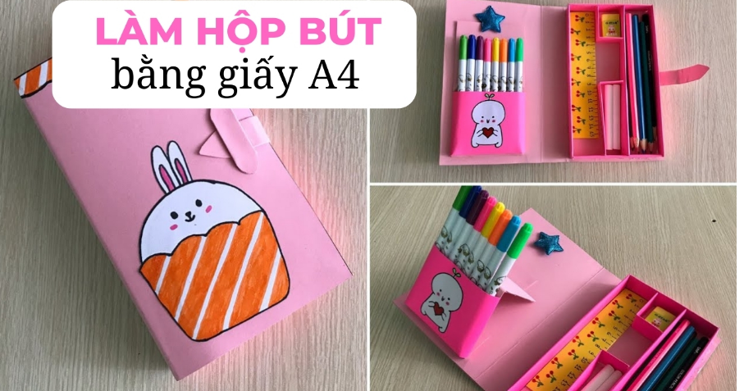
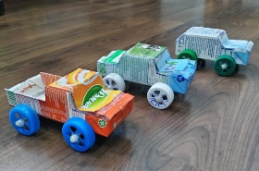
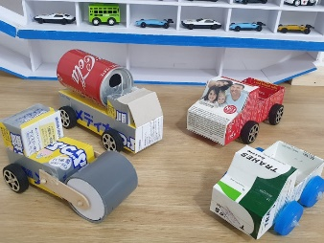
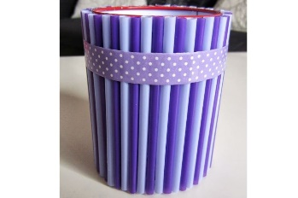

Slide 11
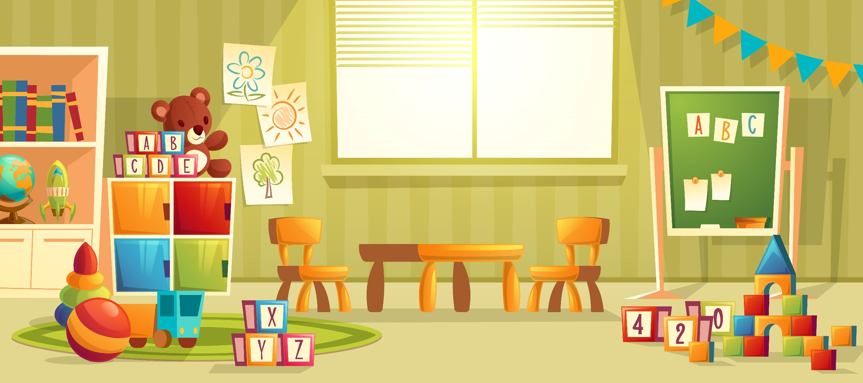

Thảo luận với bạn sản phẩm yêu thích của mình cần có những vật liệu nào, sản phẩm đó có những bộ phận gì? Có hình dáng, kích thước thế nào?

Slide 12


Slide 13
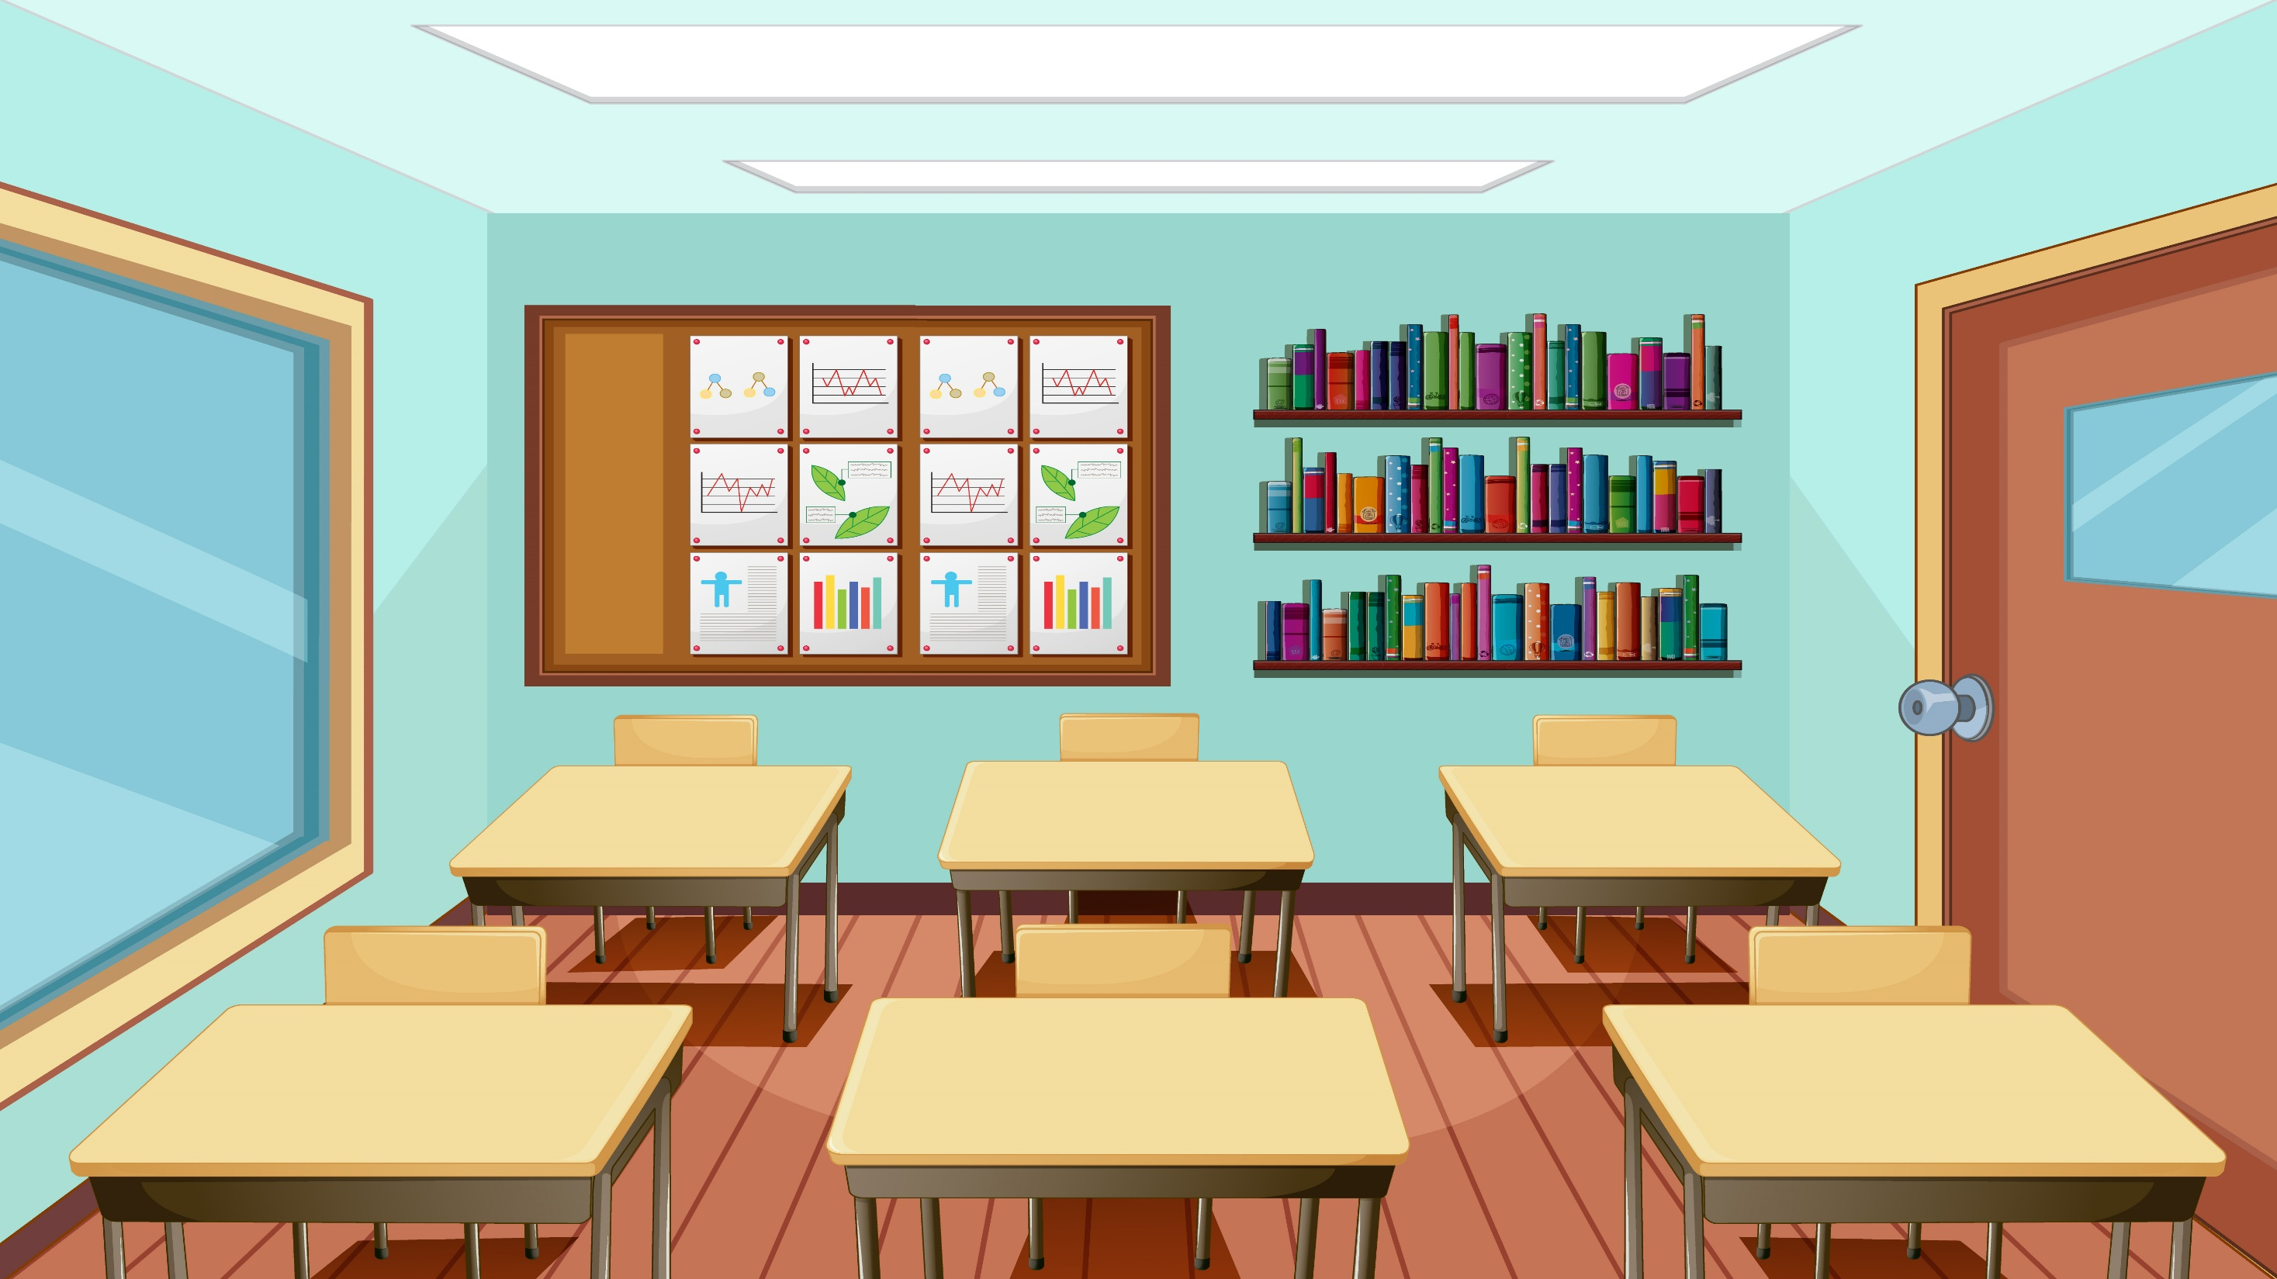
Nhắc lại các bước vẽ phác thảo sản phẩm.

Slide 14
*Tích hợp HĐGD STEM: Bài: Đèn giao thông
Viết, vẽ được kịch bản điều khiển đèn giao thông
*GDPTTNTT Bài 8: Phòng tránh tai nạn do vật sắc nhọn.
Nhắc HS sử dụng kéo, bút, thước để làm sản phẩm được an toàn

Slide 15


